Slide 1
’samen gelukkig ontwikkelen’
Onderwijs en zorg
Op één plek

Slide 2
De Trimaran
Met de Trimaran bieden we vastgelopen meer- en hoogbegaafde leerlingen een voorziening waarin ze zo thuisnabij en inclusief als mogelijk begeleiding kunnen krijgen. We bieden een passende plek aan leerlingen die in het reguliere onderwijs vastlopen en dreigen uit te vallen, waarbij de afwezigheid van (cognitief) talent niet de aanleiding is en waar, bij passende begeleiding op hun ondersteuningsvragen, nog een regulier uitstroomprofiel te verwachten is. Deze leerlingen hebben een onderwijs-zorgvoorziening nodig om tot ontwikkeling te komen.
De Trimaran kenmerkt zich door een nauwe samenwerking tussen onderwijs en jeugdhulp. Het onderwijs geeft les op het niveau van de leerling. De begeleiding van de jeugdhulp is versterkend en ondersteunend aan de ontwikkeling van het kind, zowel in de school als thuissituatie. De goede, intensieve samenwerking tussen ouders, leerling, school en jeugdhulp heeft een positieve invloed op de ontwikkeling van deze kinderen.

Slide 3
De Trimaran
De Trimaran is een voltijds onderwijs-zorg voorziening voor cognitief getalenteerde (HB) leerlingen met een vastgelopen ontwikkeling, die veel potentieel hebben maar om verschillende redenen uitgevallen zijn op de reguliere basisschool.
De Trimaran wordt ingezet om dreigende hoogbegaafde thuiszitters op te vangen en onderwijs en jeugdhulp te bieden.
De Trimaran is binnen de reguliere basisschool De Driemaster gesitueerd.
De plaatsing is van tijdelijke aard
Aanmelding vindt via de school van herkomst plaats.

Slide 4
Welke leerlingen
Leerlingen die…
zich onbegrepen voelen
niet ‘gezien’ zijn en zich ‘niet gehoord voelen’
onderpresteren
beschadigd zijn
ongelukkig zijn
bedplassen
slaapproblemen hebben
depressieve gevoelens hebben
Leerlingen die…
cognitief getalenteerd zijn
creatieve denkers zijn
zelfstandig zijn
minimaal 6 jaar, niveau E3
een totale intelligentie rond 130
school is ernstig handelingsverlegen
sociaal- en /of emotionele problematiek
vastgelopen zijn in het basisonderwijs
dreigen thuiszitter te worden (of zijn)

Slide 5
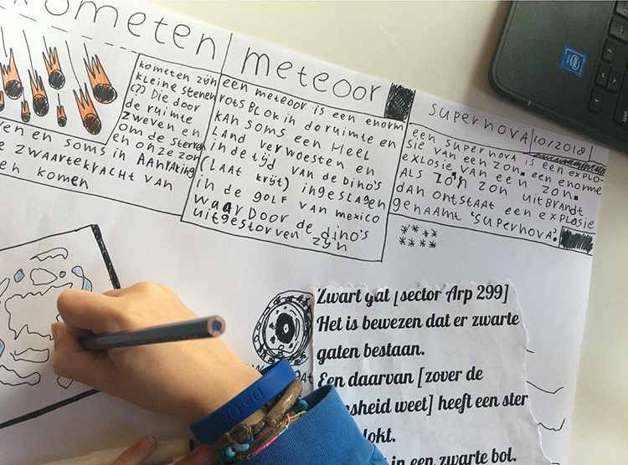
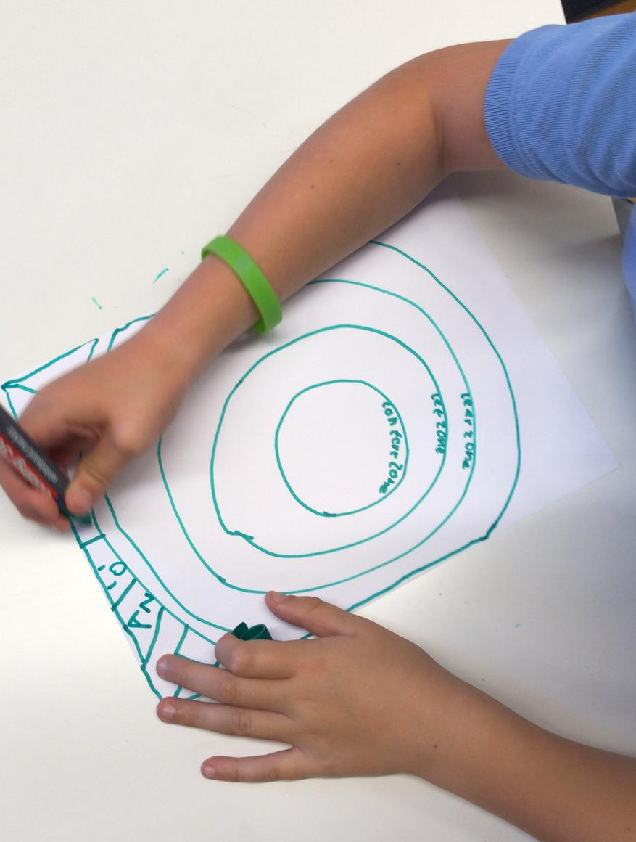
Het aanbod
Ochtend (basisstof)
Instructie op niveau
Topdown onderwijs
Compacte stof
Verrijkend aanbod
Zelfstandig werken
Middag - thema
Betekenisvolle activiteiten
Taxonomie van Bloom
TASC-model
Zaakvakken
Groepsaanbod
Leren leren
Mindset
Creatief denken
Filosoferen
Executieve vaardigheden
Psycho educatie
Science
Schaakles
Motivatie
Inzet

Slide 6
Jeugdhulp
Aanbod Parlan
Omgaan met emoties; training basisgevoelens Agressieregulatie Sociale vaardigheidstraining Ik-versterking
Impulscontrole: stop-denk-doe en remweg mindset (fixed / growth) SRC-schema's (situatie reactie consequentie) Kidskills Sociaal competentie model
Ambulante gezinsbegeleiding is gericht op diagnostiek, opvoedondersteuning ouderbegeleiding en psycho-educatie.

Slide 7
De Trimaran
Gabriël Metsulaan 36
1816 EP Alkmaar
trimaran@saks.nl
06-43836292

